Slide 1
SArch – Sistema de Archivo electrónico en papel
Gestión del Archivo – Custodia Externa
GTI Territorio Ministerio
01 DE OCTUBRE DE 2024

Slide 2
Índice
  1. Visión General
  2. Perfiles de usuarios
  3. Documentos
  4. Piezas
  5. Consultas
  6. Ruegos y Preguntas

Slide 3
1. Visión General
La aplicación SArch, es la solución para un archivo unificado de gestión de Archivos y Piezas de convicción, con custodia externa o interna que se implantará en todas las sedes judiciales.
Actualmente, el Sistema de Archivo está funcionando y se sigue implantando en diversas Sedes del territorio Ministerio, tanto en la modalidad de Custodia Externa (gestión del espacio por una empresa) como en la modalidad de Custodia Interna (gestión del espacio propio por la sede judicial).
La versión de SArch Custodia Externa consiste en la gestión de una custodia y organización de la documentación y las piezas por parte de una empresa externa.
En una primera fase, fue implantada dicha modalidad en la sede judicial de la Audiencia Nacional Contencioso-Administrativo y Social y se está haciendo extensible al resto de partidos judiciales.

Slide 4


1.1 Documentos y piezas
Actualmente, la aplicación de SARCH, en su última versión, está preparada para la gestión, tanto de documentos físicos como de piezas de convicción.
Se trata de toda documentación generada en formato físico relacionado con un proceso judicial y que necesite ser archivada.
Son los objetos que sirven de prueba en un proceso judicial y que necesitan ser custodiados.

Slide 5

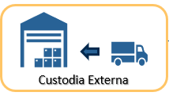
1.2. Tipos de Custodia
En función de la oficina judicial, la custodia de la documentación y de las piezas podrá ser mediante:
Custodia Interna: El archivo donde se ubican los documentos y piezas se encuentra físicamente en la sede judicial.
Custodia Externa: El archivo donde se ubican los documentos y piezas se encuentra físicamente en una empresa externa que las guardará y custodiará.
Mediante la Custodia Interna la ubicación de los documentos/piezas se hará en las propias dependencias u oficinas judiciales.
La aplicación permitirá parametrizar las ubicaciones (sedes / salas / pasillos / estanterías / huecos) para posteriormente guardar las cajas ya cerradas dentro de las ubicaciones disponibles.
Mediante la Custodia Externa la ubicación de las piezas se encarga a una empresa externa, la cual, una vez cerradas las cajas desde el sistema de archivo se encarga de custodiarlas con sus documentos/piezas en sus instalaciones.

Slide 6
2. Perfiles de usuarios
Tanto para documentos como para piezas y para Custodia Interna y Custodia Externa, la aplicación SArch maneja una serie de roles para gestionar el archivo.
PERMISO DOCUMENTOS | DESCRIPCIÓN
SARCH_ADMINISTRADOR_SEDE_EXTERNA | Es el responsable de la tramitación de los documentos, de las peticiones de préstamo y devolución de los mismos al usuario del órgano judicial solicitante. También se encarga de la recogida de documentos del Depósito de la empresa de Custodia Externa.
PERMISO PIEZAS | DESCRIPCIÓN
SARCH_PIEZAS_OPERARIO_JUDICIAL | Es el encargado de solicitar un préstamo o devolverlo al Depósito Judicial a través de la aplicación.
SARCH_PIEZAS_OPERARIO_JUDICIAL_REGISTRO | Es el encargado de solicitar un préstamo o devolverlo al Depósito Judicial a través de la aplicación. También, es el encargado de registrar, como usuario del órgano judicial, otras Piezas/Efectos Judiciales que van a quedar custodiadas fuera del depósito de Archivo.
SARCH_PIEZAS_ADMINISTRADOR_SEDE_EXTERNA | Es el responsable de la tramitación de las piezas, de las peticiones de préstamo y devolución de los mismos al usuario del órgano judicial solicitante. También se encarga de la recogida de piezas del Depósito de la empresa de Custodia Externa.

Slide 7
4. Documentos
Mediante el uso de la aplicación SArch para el archivo electrónico en papel, las distintas sedes judiciales tendrán informatizada la localización de los documentos físicos generados en los distintos procedimientos judiciales.
De esta manera, en todo momento, se podrá saber dónde está archivado un documento concreto y podrá ser prestado y posteriormente devuelto.
La ubicación de las distintas cajas con los documentos corresponderá a la empresa de Custodia Externa.

Slide 8
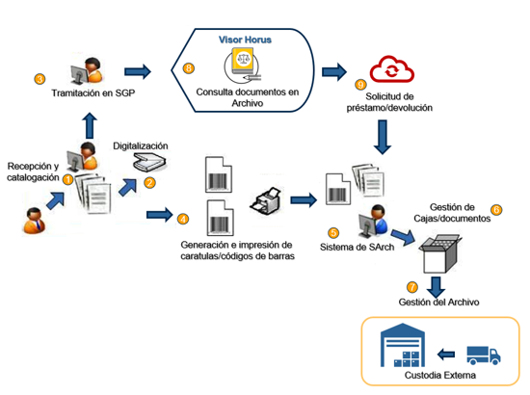
4.1. Flujo general

Slide 9



4.2. Alta de documento
Nueva entrada
Envío de cajas
Escanear código de caja.
Crear la caja e introducir documentos.
Los documentos ya se visualizan en HORUS.
Selección de la caja a enviar a la Empresa de Custodia Externa.
Documentos
Custodia Externa
Cerrar caja
Quedará pendiente de enviar a la Empresa de Custodia Externa.

Slide 10
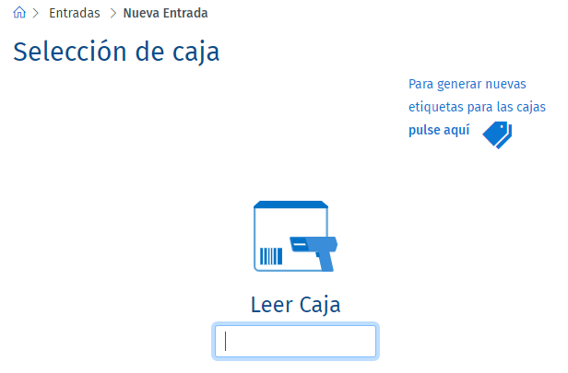
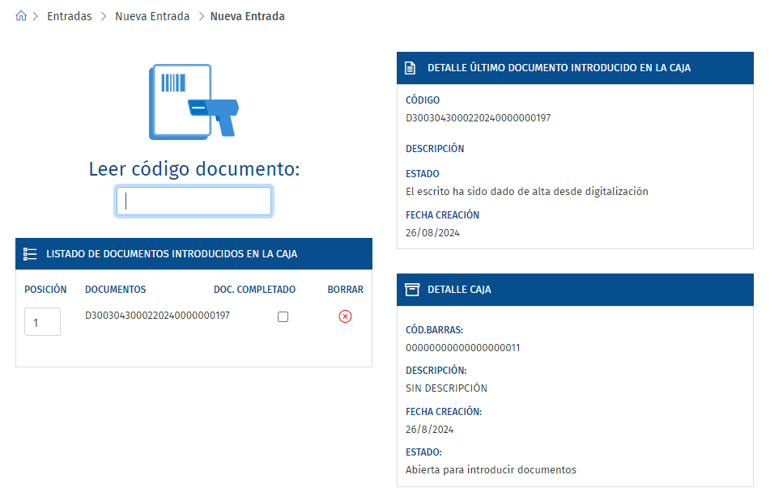
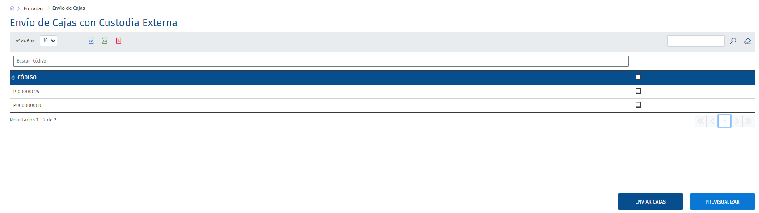
4.2. Pantallas de alta de documento
Abrir / Crear caja
Incorporar documentos en la caja/Cerrar Caja
Envío Cajas Custodia Externa
Caja Ubicada

Slide 11

4.3. Solicitud y préstamo de documentos
Solicitar documento
Validación de documentos recibidos
Generación de solicitudes de petición en SArch.
La empresa de Custodia Externa entrega los documentos directamente al órgano judicial solicitante.
Se validan en SArch los excels de Inicio y Fin de entrega.
Visor HORUS
Custodia Externa
Validar y enviar Petición
Se validan las peticiones de solicitud recibidas desde el Visor HORUS y se envían a la empresa de Custodia Externa.

Slide 12
4.4. Devolución de documentos
Solicitar devolución
Generación de solicitudes de devolución en SArch.
HORUS
Custodia Externa
Validar devolución
Se validan las devoluciones y se envían los documentos a la empresa de Custodia Externa.

Slide 13
5. Piezas
Mediante el uso de la aplicación SArch para el Archivo electrónico de las piezas de convicción y efectos judiciales, las distintas sedes tendrán informatizada la localización de los objetos físicos de los distintos procedimientos judiciales.
De esta manera, en todo momento, se podrá saber dónde está ubicado una pieza o efecto judicial concreto y podrá ser prestado y posteriormente devuelto.
La ubicación de las distintas cajas con los efectos corresponderá a la empresa de Custodia Externa.

Slide 14
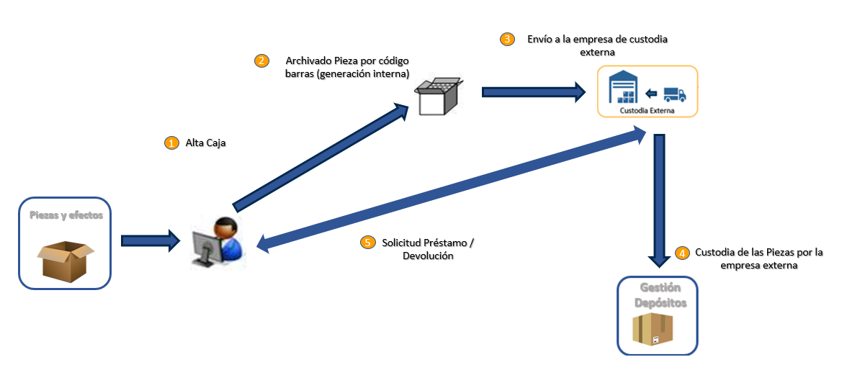
5.1. Flujo general

Slide 15

5.2. Alta de pieza
Nueva entrada
Envío de cajas
Escanear código de caja.
Crear la caja e introducir piezas.
Selección de la caja a enviar a la Empresa de Custodia Externa.
Piezas
Custodia Externa
Cerrar caja
Quedará pendiente de enviar a la Empresa de Custodia Externa.

Slide 16
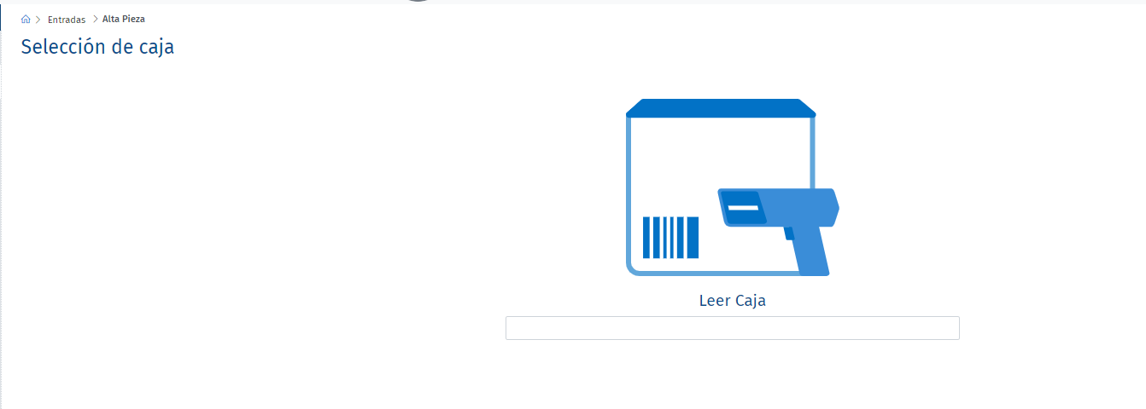
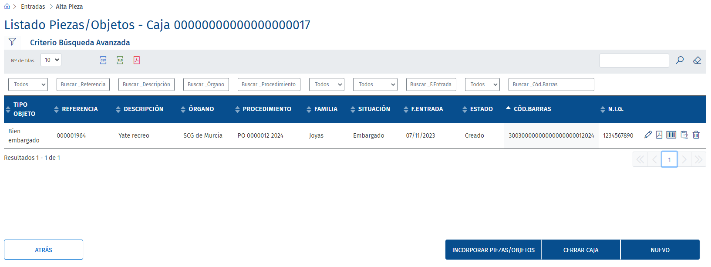
5.2. Pantallas de alta de piezas
Abrir / Crear caja
Incorporar documentos en la caja/Cerrar Caja
Envío Cajas Custodia Externa
Caja Ubicada

Slide 17



5.3. Solicitud de préstamo de piezas
Solicitar pieza
Generación de solicitudes de petición en SArch.
Entrega a la sede
Se remite la pieza a la sede judicial.
Se validan en SArch los excels de Inicio y Fin de entrega.
Archivo SArch
Sede Judicial
Validar y enviar Petición
Se validan las peticiones de solicitud recibidas desde la sede judicial y se envían a la empresa de Custodia Externa.

Slide 18
5.4. Devolución de piezas
Solicitar devolución
Generación de solicitudes de devolución en SArch.
Archivo SArch
Custodia Externa
Validar devolución
Se validan las devoluciones y se envían los documentos a la empresa de Custodia Externa.

Slide 19
5.5. Baja de piezas
Solicitar baja de pieza
Generación de ordenes de baja en SARCH.
Archivo SArch
Custodia Externa
Finalizar solicitud de baja
La pieza queda dada de baja en el sistema.
Se informa a la empresa de Custodia Externa.

Slide 20



6. Consultas / Listados
Consultas
Cajas
Documentos / Escritos
Piezas / Objetos / Efectos
Peticiones
Préstamos
Solicitud Devoluciones

Slide 21
8. Ruegos y Preguntas
?
?
?

Slide 22
Gracias por su atención
Francisco Javier Montejo Cabrero
javier.montejo@mju.es
Laura García Alhambra
laura.garciaalhambra@empresas.justicia.es

